Slide 1
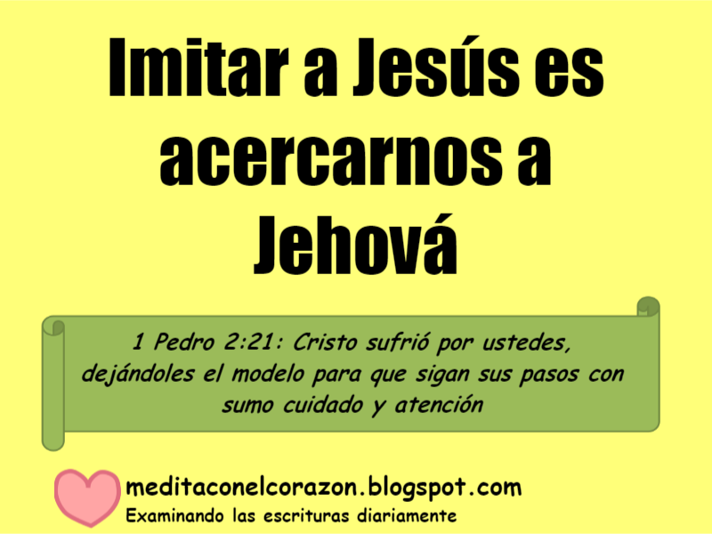
DEBES VIVIR COMO ÉL VIVIO
“Ejemplo os he dado, para que como yo os he hecho, vosotros también hagáis” (Juan 13:15).

Slide 2
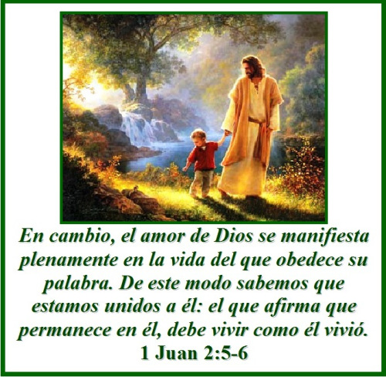


Slide 3

¿Qué nos invita Juan a hacer en esta carta?
En esta carta, Juan hizo hincapié en la necesidad de que sus lectores sean persuadidos a permanecer en el Señor Jesucristo.
¿Qué significa permanecer en Jesús?
1). Permanecer en Jesús significa descanso, significa confiar en Él y en Su obra redentora y transformadora, y su tremendo amor por nosotros.

Slide 4
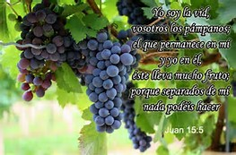
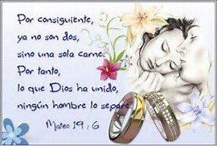
Dos ejemplos de lo que significa permanecer
Para que los “pámpanos” den fruto deben permanecer unidos al árbol; Cristo Jesús.
El matrimonio es un símbolo de la unión de Cristo y su iglesia, y para que den fruto deben permanecer juntos. Hombre y mujer.

Slide 5
2). Permanecer en Cristo representa una relación íntima, no sólo en tener un conocimiento superficial.
Léase Juan 14:4-7, donde Jesús dice a sus discípulos que la salvación es esencial, y para ello usa la imagen de ramas unidas a la vid.
Porque sin una unión vital con Cristo que proporciona la salvación, no puede haber vida y no hay productividad. Esto significa obedecer a Jesús, y evaluar todo lo que pensamos, decimos y hacemos. (Ver Juan 14:15; 1Juan 2:3,4).
Debemos obedecer sólo por la fe, la esperanza y el amor de Cristo y no hacer nada sobre la base de cualquier otra cosa, sobre todo, no por nuestra propia culpa, miedo y ansiedad.

Slide 6
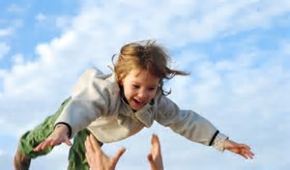
3). Permanecer en Jesús es identificarnos como hijos de Dios y confiar en Él cuando en el futuro, lo veremos tal como Él es.
Ver Mat.18:3
“Amados, ahora somos hijos de Dios, y aún no se ha manifestado lo que hemos de ser; pero sabemos que cuando Él se manifieste, seremos semejantes a Él, porque le veremos tal como Él es”. (1 Juan 3:2)

Slide 7
  Es por la esperanza en la obra de Dios en nosotros que entregamos todas nuestras preocupaciones, pecados, ansiedades, esperanzas, temores, etc. a Él.
  Ya no actuamos sobre estas preocupaciones, pero en la verdad, que es que nuestras vidas y nuestras identidades vienen sólo por el poder transformador de nuestro Dios trino.
Es por poniendo a nosotros mismos en Él que somos purificados y curados. “Todo el que tiene esta esperanza en Cristo, se purifica a sí mismo, así como él es puro.” (1 Juan 3:3)

Slide 8

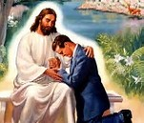
4). Permaneced en Jesús significa confesar que somos pecadores, que somos todavía imperfectos y necesitamos Su trabajo constante de restauración en nosotros:
“Si afirmamos que no tenemos pecado, nos engañamos a nosotros mismos y no tenemos la verdad. Si confesamos nuestros pecados, Dios, que es fiel y justo, nos los perdonará y nos limpiará de toda maldad.” (1 Juan 1:8-9)

Slide 9

Esto también significa que ya no creemos que nuestra identidad esté ligada a nuestro pecado.
  Tenemos una nueva relación con Dios y el pecado ya no nos gobierna, porque cuando vemos el pecado en nuestras vidas, reconocemos un nuevo deseo de ser sanado, en lugar de ceder a el.
  Dios es quien obra en nosotros para ayudarnos a ver más y más claramente el carácter infructuoso, la destrucción y el dolor que viene de mirar en otra parte para nuestra identidad y vida.

Slide 10

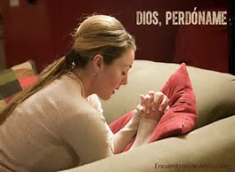
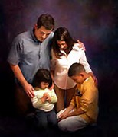
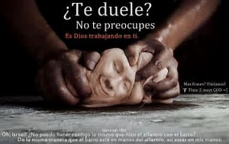
Cuando vamos a Dios con nuestros problemas, Él comienza trabajar en nosotros, poco a poco.
Y para corregir el problema, es necesario que haya una reforma en nosotros mismos, nos toma en sus manos como el alfarero, y a veces nos duele, pero Él sabe lo que hace.
NO TE QUEJES, CONFÍA Y ESPERA. Y HARÁ DE TI UNA PERSONA NUEVA.

Slide 11
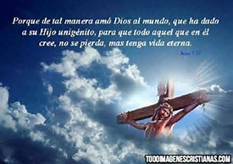
5). Permanecer en Jesús significa ver a los demás como Jesús los ve, creciendo en nuestra habilidad para no compararnos con otros sino para regocijarnos en el crecimiento de los demás tanto como en nuestro propio crecimiento.
Estar dispuestos a sacrificarnos por servir a los demás, así como Cristo lo hizo por nosotros.
Significa que estamos aprendiendo a amar a los demás “con hechos y de verdad”, en lugar de simplemente, “de palabra y de labios.” (1 Juan 3:18)

Slide 12
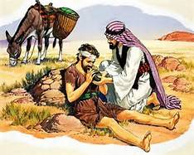
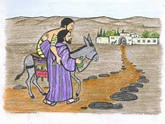
Claro, El mejor ejemplo de amor al prójimo lo encontramos en Jesús, por tanto, Él lo ejemplificó con una parábola
Lucas 10:25-35.
¿Cuántos samaritanos hay hoy, frente a tanta necesidad que hay en el mundo?

Slide 13
Cuando elegimos caminar como Cristo, debemos obedecer Sus enseñanzas y seguir Su ejemplo en la obediencia total a Dios, de esta manera permanecemos en Él y Él en nosotros.
“El que obedece sus mandamientos permanece en Dios, y Dios en él. ¿Cómo sabemos que él permanece en nosotros?
Por el Espíritu que nos dio.”
(1 Juan 3:24)

Slide 14
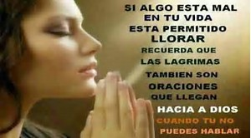
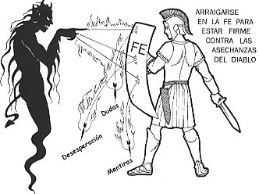
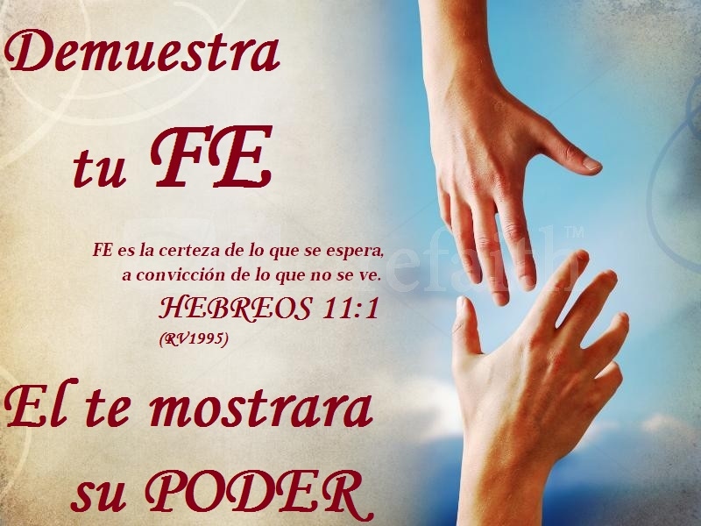
Recuerde que cuando decidimos permanecer en Él que Él vive en nosotros, así que tenemos poder sobre el enemigo, “porque el que está en ustedes es más poderoso que el que está en el mundo.
(1 Juan 4:4)

Slide 15
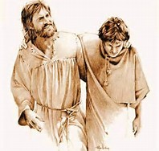
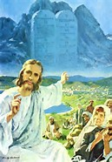
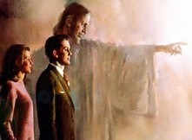
Cuando elegimos a caminar como Cristo, debemos obedecer sus enseñanzas y seguir su ejemplo en la obediencia total a Dios de esta manera permanecemos en Él y Él en nosotros.
Amar a Dios . Amar al prójimo

